Slide 1
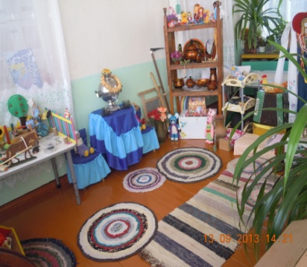
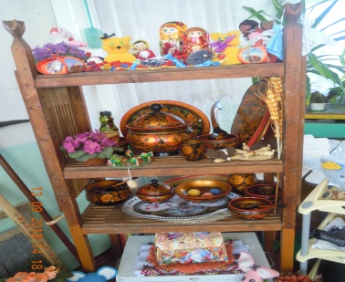
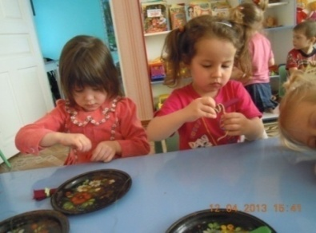
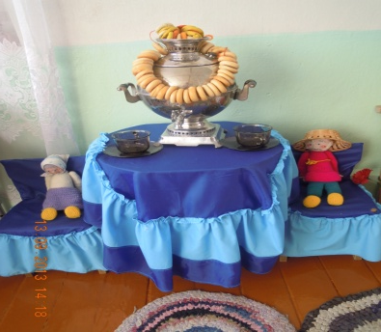
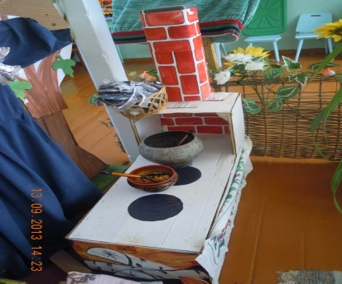
Отчёт на тему « Музей в детском саду».
Дошкольный возраст- начало становления личности , формирования и развития человека как полноценного члена общества, поэтому необходимо с раннего детства воспитывать у детей гуманное отношение ко всему живому , нравственные и эстетические качества, патриотизм, развивать их по всем ведущим направлениям: духовно – нравственному, социальному познавательному, художественно –эстетическому, физическому.
В группе «Сказка» был создан мини – музей « Русская изба»

Slide 2
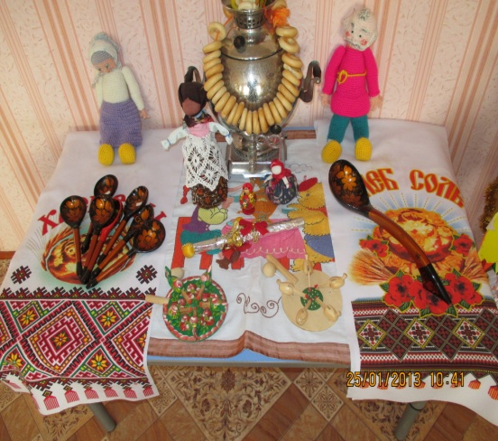
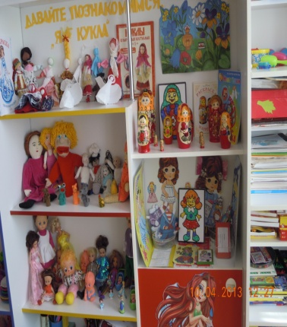
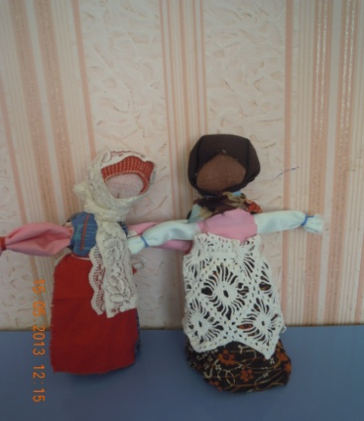
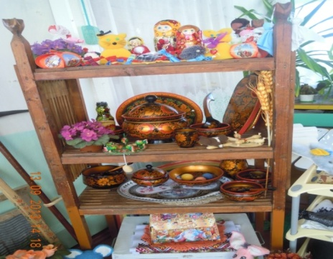
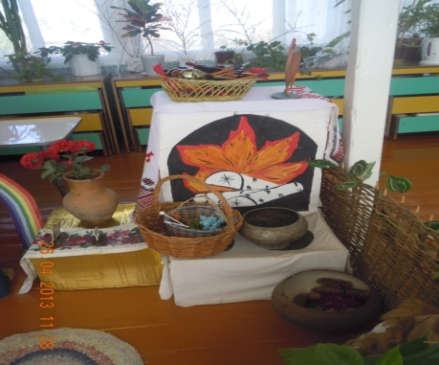
Музей работает по таким направлениям как « Мини музей кукол», мини музей посуды», « Русская изба». Работу начала с того, что освободили помещение, сделали печку , нашли колыбельку, лавки, сделали и разукрасили росписью сундук, приобрела расписную посуду «Богучарских» умельцев под хохлому. Вскоре была проведена работа с родителями и некоторые родители откликнулись и помогли в приобретении экспонатов.
Мама Насти привезла из Белгородской области деревянные свистульки, с росписью. А родители Кравцовой Олеси, решили сделать нашему музею коллекцию матрёшек. Благодаря помощи наших прабабушек Своеволиной Марии Ивановны и Своеволиной Веры Ивановны в нашем музее появились домотканые половики , занавески на окна, скатерти, наволочки вышитые собственноручно , так что не отвести глаз. Из села Красногоровка родители Тыртышниковой Ксюши подарили нашему музею сплетённую колыбельку бабушкой Надежды Филипповны , также ею вышитые работы : скатерть на стол, рушники, и.т.д. Бабушка Некрасова Игоря пополнила наш музей старинным самоваром, доставшимся от её матери. Родители нашей группы в том числе как Тихоненко Галины Михайловны, Сафроновой Лилии Ивановны , Белохиной Веры Ивановны, Пащенко Ольги Васильевны наполнили музей русскими куклами – оберегами. Дети сами для музея сделали куклы – кувадки. Лаврова Валентина Александровна подарила прялку доставшуюся от её мамы. Родители Кешишяна Роллана принесли деревянную косу сделанную его дядей для нашего музея. Многочисленные экспонаты очень красочны и всегда вызывают живой интерес у детей. Наш музей любят посещать дети из других групп.

Slide 3
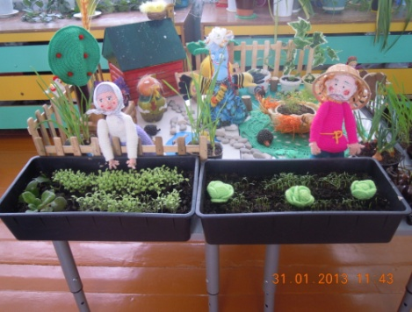
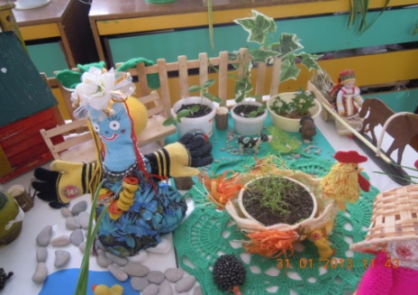
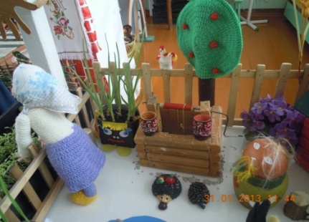
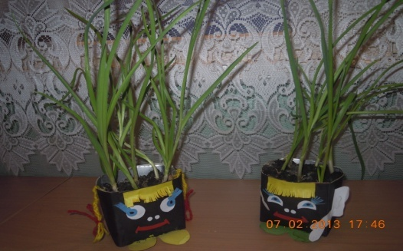
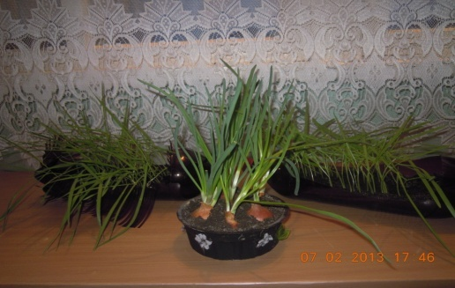
В музее был организован огород под деревенский быт, где дети с удовольствием ухаживали за рассадой помидор, огурцов, петрушки. Потом эти растения дети вместе с воспитателем пересадили в грунт и целое лето ухаживали . Музей располагает постоянными сменными композициями.

Slide 4
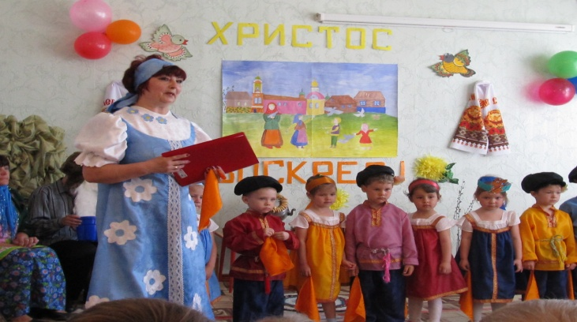
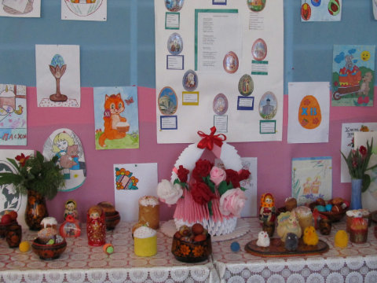
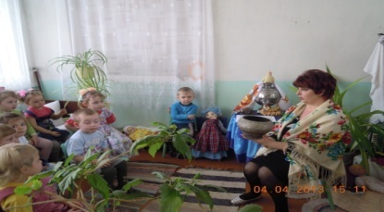
Здесь ребята не только рассматривают , многие из которых видят впервые, но играют в «историю».
Мною проделана работа по изучению русского фольклора, народного искусства, а также по составлению конспектов занятий и сценариев обрядовых праздников « Пасха», «Колядки» , «Масленица». Русские традиции постепенно входят в повседневную жизнь детей.
Родители нашей группы довольны , что детям уделяют внимание к русским традициям, зная что у детей расширяется кругозор, пополняется словарный запас. Они сотрудничают с нами в этом направлении, стараются помочь организовывать выставки к праздникам, готовят атрибуты, костюмы , помогают разучивать слова дома с детьми. Переживают каждый раз как же у нас пройдут открытые мероприятия. Мы вместе с ними радуемся успехам наших детей. А главное в нашей работе привить любовь к своей Родине, уважение к предкам, родителям, сверстникам, и не забывать наши русские традиции .

